Slide 1
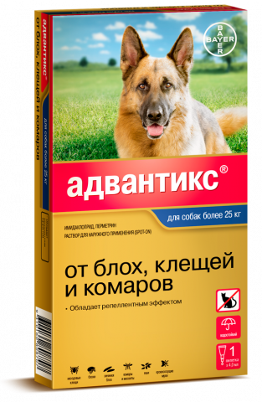
Адвантикс капли на холку от блох, клещей и комаров для собак
Свойства
Выгода
Безопасная концентрация действующих веществ
Сочетание действующих веществ
Действующие вещества имидаклоприд+перметрин
Пипетка с препаратом
Действующие вещества распределяются по поверхности тела питомца
благодаря этому можно применять для щенков с 7 недель
обеспечивает репеллентный эффект против кровососущих насекомых до 28 дней
действуют на блох, иксодовых клещей, комаров, вшей, власоедов
позволяет удобно распределить действующие вещества на поверхности тела питомца
поэтому они не действуют в кровотоке и препарат можно применять даже при хронических заболеваниях внутренних органов
1
2
3
4
Адвантикс капли на холку от блох, клещей и комаров для собак
5

